Slide 1
Gaat er energie verloren?
Waar komt de energie in een pinda vandaan, waar zit die energie, in welke vorm en waar gaat hij heen als de pinda verbrandt?
opgegeten wordt?
of gepoot?

Slide 2
Kiemende zaden en kiemende pindaplant / rijpe vruchten
)
(http://www.youtube.com/h?v=d26AhcKeEbE)
watchttps://www.youtube.com/watch?v=clmh3wLNqdM&t=394s
https://www.youtube.com/watch?v=sEfil-ZeX8A
https://www.youtube.com/watch?v=5jZ8p6WbGko
https://www.youtube.com/watch?v=W4A4TFPCZL4
https://www.youtube.com/watch?v=0ZmgZcOTCI0

Slide 3
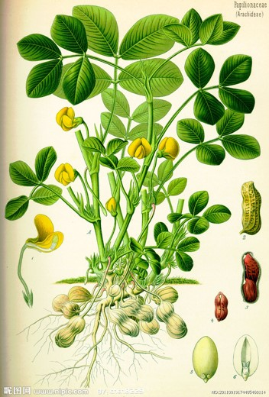
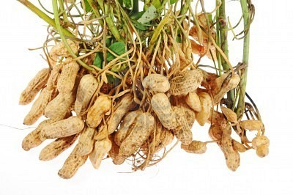
De pindaplant Arachis Hypochea: Uit Koehler (1887)

Slide 4
De pindaplant
2012
http://schooltv.nl/video/de-pindaplant-hoe-groeit-een-pinda/
!!!!!!Aantal verwarrende zaken: voeding die groene blaadjes maken/pinda die aan het eind van de stengel ontstaat in de bodem. Het is de stengel van het kleine peultje die gaat groeien en op de top van het stengeltje zit dus het peultje zie de plaat van Koehler op de vorige dia!!!!!!!
De pinda (Arachis hypogaea), ook wel aardnoot, grondnoot, olienoot of apennoot genoemd, is, ondanks al deze namen, botanisch gezien geen noot, maar een peulvrucht. De pindaplant behoort zoals alle peulvruchtdragenden tot de vlinderbloemenfamilie (Leguminosae oftewel Fabaceae).
Zoals bij andere planten bevindt de bloem zich bovengronds, en daaruit ontwikkelt zich na bevruchting een peul met meestal twee zaden. Daarna ondergaat de vrucht een bijzondere ontwikkeling: de stengel waaraan de peul groeit wordt langer en boort zich in de grond. Dit deel van de stengel wordt een gynofoor of stamperdrager genoemd. Onder de grond rijpt de vrucht en gaat vervolgens, onder natuurlijke omstandigheden, over tot ontkieming.
De pindaplant is een eenjarige plant die afkomstig is uit Zuid-Amerika en door de Spanjaarden in de 16e eeuw in tropische en subtropische gebieden over de gehele wereld werd verspreid

Slide 5
Welke energierijke stoffen zitten er in een pinda?
Voedingswaarde van pinda’s 1
energie 596 calorieën = per 100 gr
koolhydraten 22.60 %
vetten (7% verzadigd) 44, 20 %
eiwitten 26,9 %
Voedingswaarde van pinda’s 2
energie 623 calorieën = 2612 kJ per 100 gr
koolhydraten 11,2 %
vetten (8,5 verzadigd) 52 %
eiwitten 26 %

Slide 6
Waar komt de energie uit de pinda vandaan en waar gaat hij heen?
Vormen van energie
Maak een lijstje van de verschillende vormen van energie die je gezien/ervaren hebt.
De vetten in de pinda bevatten chemische energie. Wat betekent dat?
Vet in een pinda bevat potentiële energie. Wat betekent dat?
Zijn warmte en licht potentiële energie? Waarom niet of wel?
Als het water weer is afgekoeld: waar is dan de energie?
Overgang van een vorm van energie in een ander
Maak een lijstje van welke vorm van energie in een andere overgaat in een pindaplant en bij het verbranden van de pinda gaat? Begin bij hoe is de energie in de pinda gekomen?
Heeft energie gewicht?
Je hebt de pinda voor en na het verbranden gewogen. Hij is veel lichter geworden. Waar is de rest van het gewicht gebleven?
Kan materie verloren gaan?
Energie gaat nooit verloren?
Is de totale hoeveelheid energie na afloop van de verbranding meer, minder of hetzelfde als daarvoor?
Leg precies uit wat er met de energie uit de pinda gebeurt wanneer de pinda gepoot/gezaaid wordt ipv verbrand?
Wat gebeurt er met de pinda wanneer wij hem eten? Gebruiken wij energie uit de pinda? Waar en hoe?

